Slide 1
Outils numériques S3GA255 (BDD SQL) S3GA256 (Optimisation SIMPLEX)
Jonas Frey
jonas.frey@univ-paris13.fr
IUT de Saint-Denis

Slide 2
Je me présente
Jonas FREY
Master en mathématiques à Darmstadt, Allemagne, en 2007
Doctorat en informatique à l’Université Paris 7 en 2013
2012-24 : Chercheur (postdoc) au Royaume-Uni, au Danemark et aux USA
Depuis septembre 2024 : Maître de conférences (enseignant-chercheur) en informatique à l’USPN
J’enseigne l’informatique ici à l’IUT
Contactez-moi via Teams (de préférence), ou par courriel à jonas.frey@univ-paris13.fr

Slide 3
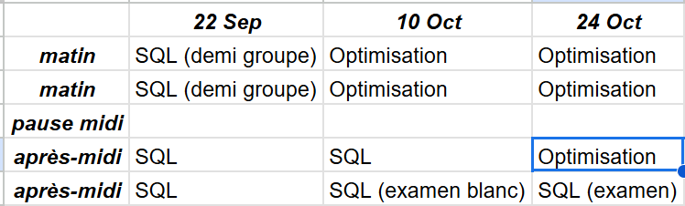
Structure du cours
Deux parties :
S3GA255 – BDD SQL
S3GA256 – Optimisation Simplex
Emploi du temps provisoire :
Surveillez EDT et Teams pour changements de salle

Slide 4
Évaluation
Feuille d’exercices à chaque cours (à déposer sur Teams – pas par email)
Chacun(e) dépose sa propre solution !
Note finale SQL basée sur examen et devoirs
Note finale Optimisation basée sur devoirs

Slide 5
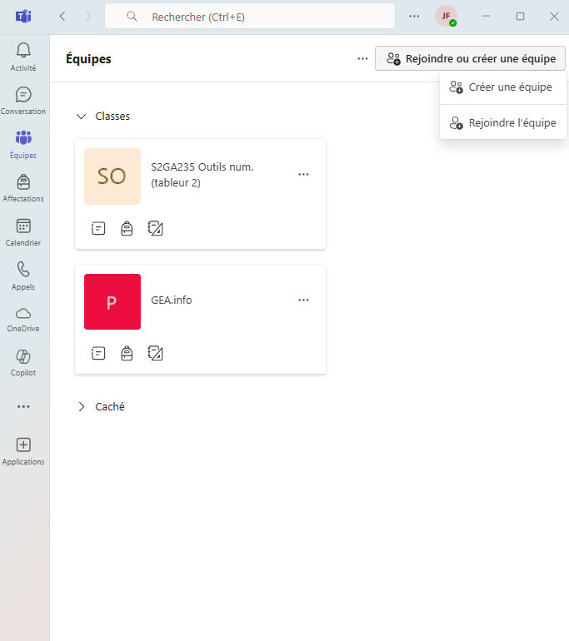

Comment rejoindre l’équipe Teams
Connectez-vous sur Teams
Identifiant : NuméroÉtudiant@@edu.sorbonne-paris-nord.fr
Mot de passe : le même que pour ENT et adresse e-mail
Onglet Équipes -> Rejoindre ou créer une équipe → Rejoindre l'équipe
champ Rejoindre une équipe à l'aide d'un code, entrez 3x87sdl

Slide 6
Partie I : Bases de données / SQL

Slide 7
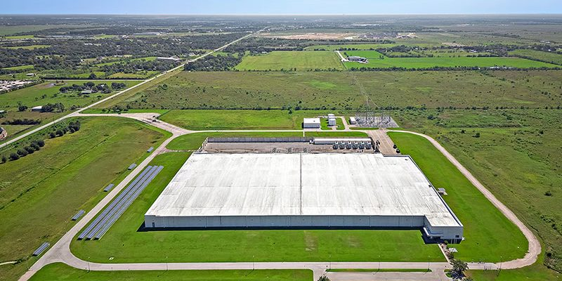

C’est quoi une base de données?
Base de données (BDD) :
une collection organisée de données (similaire à un classeur Excel), et/ou
Système de Gestion de Base de Données (SGBD) :
le système informatique (logiciel et matériel) permettant d’accéder, interroger et modifier ces données
Une base de données peut :
être un simple fichier sur votre smartphone, ou
occuper une ferme de serveurs entière dans un bâtiment industriel (Wikipedia, Amazon, Google)
Ce cours porte sur les systèmes de bases de données relationnelles, et plus particulièrement sur SQL.

Slide 8
SQL – C’est quoi ?
SQL signifie Structured Query Language
Langage pour interroger (query) et gérer des bases de données
Utilise des tables pour organiser les données
Standard universel pour la plupart des SGBD (Oracle, MySQL, SQLite, …).
Histoire de SQL
1970 : Edgar F. Codd propose le modèle relationnel
1974–1979 : IBM développe SEQUEL → renommé SQL
1986 : Normalisation SQL par ANSI (ISO en 1987)
Aujourd'hui : omniprésent dans les infrastructures informatiques et le Web

Slide 9
BDDs relationnelles
Colonnes/Attributs
Prenom | Nom | Email | Id
Harry | Potter | harry.potter@isd.fr | HP310780
Hermione | Granger | hermione.granger@isd.fr | HG190979
Ronald | Weasley | ron.weasley@isd.fr | RW010380
Neville | Longbottom | neville.longbottom@isd.fr | NB300780
Lignes/objets
Une BDD relationnelle est une collection de tables nommées
Chaque table est composée de lignes, organisées en colonnes nommées
Les lignes sont appelées objets
Les noms des colonnes sont appelés attributs
Analogie : Un classeur Excel est une collection de feuilles
Différence : dans un classeur, les feuilles sont nommées, mais pas les colonnes
Tables peuvent être très grand (p.ex. BDD des clients de Amazon (~300.000.000), des produits, et des ventes)

Slide 10
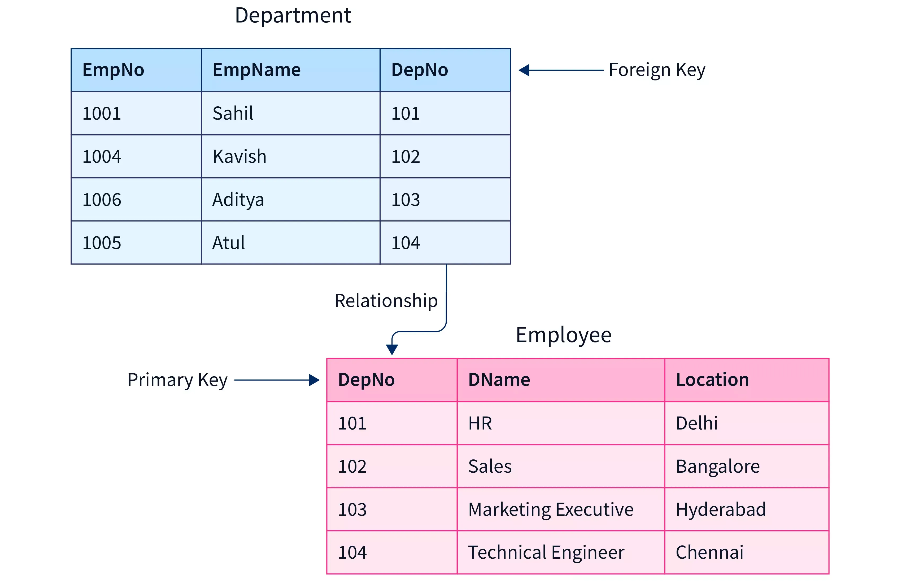
Clés primaires et clés étrangères
Les mêmes attributs apparaissent souvent dans plusieurs tables, ce qui permet de réaliser des requêtes structurées.
Chaque table possède généralement un attribut nommé clé primaire (primary key), qui identifie de manière unique ses objets et peut apparaître dans d’autres tables comme clé étrangère (foreign key).
Dans l'exemple à droite, DepNo est la clé primaire de la table Department, et apparaît comme clé étrangère dans la table Employee.
Employee
Department

Slide 11
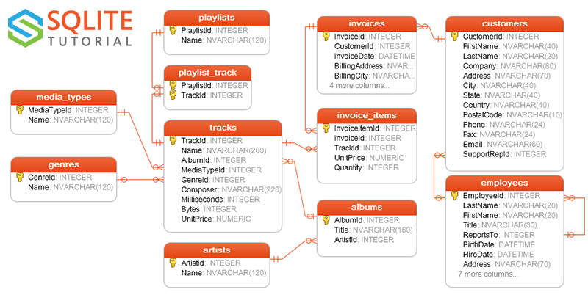
Exemp. : Clés primaires et étrangères la BDD Chinook

Slide 12
Utilisation de BDDs relationnelles
Les bases de données relationnelles (BDD) sont souvent utilisées dans les backends de sites web et d’applications pour gérer les données.
On peut aussi les utiliser directement pour explorer et analyser des données, un peu comme un Excel « superpuissant » avec des requêtes SQL.
Nous allons faire cela dans SQLiteStudio.

Slide 13
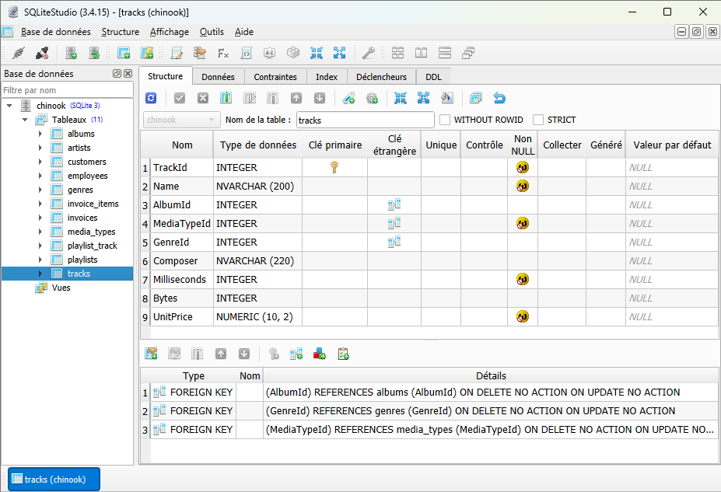
SQLite Studio
Téléchargez la BDD d’exemple chinook.db depuis Teams et l’ouvrez dans SQLiteStudio.
A gauche dans la fenêtre il y a une liste tables.
Un double-clic sur l’une des tables affiche, à droite, sa liste des attributs avec des informations supplémentaires, telles que :
Type de données
Clé primaire
Clé étrangère
…
En dessous, une liste des contraintes, indiquant en particulier les clés primaires correspondant aux clés étrangères

Slide 14



Les SGBDR
Systèmes de Gestions de Bases de Données Relationnelles:
Logiciels pour faire la communication entre la BDD et les programmes informatiques en utilisant le langage de
Structured Query Language

Slide 15
Structured Query Language
SQL permet de faire requêtes systématiques de genre
« Quelles baskets rouges en taille 42, pour moins de 100 euros, sont disponibles en France ? »
« Quel est l'âge moyen des clients qui ont acheté cet aspirateur robot? »
« Dans quel pays on a vendu le plus grand nombre de ce parapluie »
Très laborieux de trouver des réponses à ce genre de questions juste avec Excel, même dans une entreprise avec seulement des centaines de clients

Slide 16
Types de requêtes
Requêtes SQL se divisent en quatre catégories:
Français |  | Anglais
LID | Langage d’Interrogation de Données | DQL | Data Query Language
LDD | Langage de Définition de Données | DDL | Data Definition Language
LMD | Langage de Manipulation de Données | DML | Data Manipulation Language
LCD | Langage de Contrôle de Données | DCL | Data Control Language

Slide 17
Types de requêtes
LID (Langage d’Interrogation de Données) --- accéder / rechercher des données
LDD (Langage de Définition de Données) --- ajouter ou supprimer données
LMD (Langage de Manipulation de Données) --- gérer la structure de la BDD
LCD (Langage de Contrôle de Données) --- gérer droits d'accès

Slide 18
Types de requêtes
LID (Langage d’Interrogation de Données) --- accéder / rechercher des données
LDD (Langage de Définition de Données) --- ajouter ou supprimer données
LMD (Langage de Manipulation de Données) --- gérer la structure de la BDD
LCD (Langage de Contrôle de Données) --- gérer droits d'accès

Slide 19
Types de requêtes
LID (Langage d’Interrogation de Données) --- accéder / rechercher des données
→ La commande SELECT

Slide 20
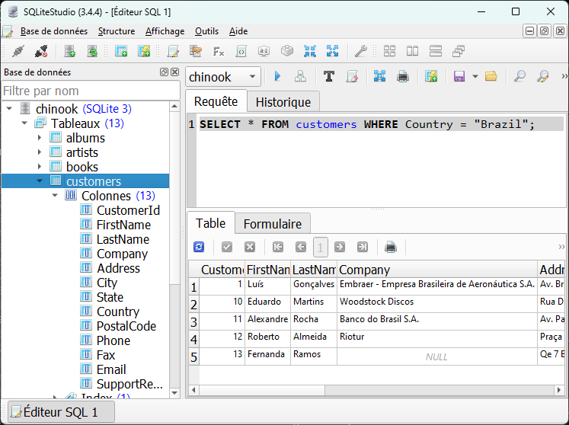
La commande SELECT
Dans SQLiteStudio, on ouvre un Éditeur SQL (menu Outils ou raccourci Alt+E)
Dans la zone blanche, on entre Select * from customers where Country = "Brazil" ;
On exécute la requête en cliquant sur le triangle vert ou en utilisant le raccourci F9.
Cela affiche toutes les lignes de la table customers dont la valeur de la colonne Country est "Brazil".

